Slide 1

▶
YouTube
急上昇ランキング
TOP 5
2026年10月01日
ずんだもんと一緒に見ていくのだ！

Slide 2
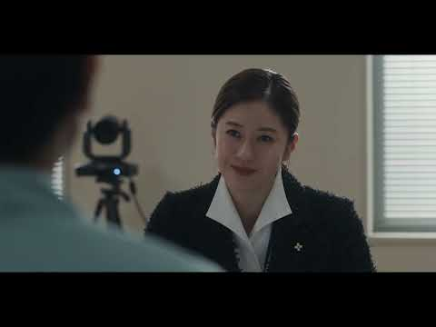
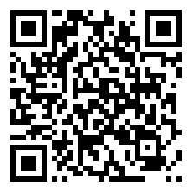
#5
主演：内野聖陽×共演：松本若菜・北村一輝、実話を基にした逆襲エンターテインメント…
📺 シネマカフェ／cinemacafenet
👁 9,887回 👍 19
▲ QRコードで視聴

Slide 3

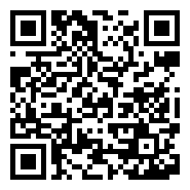
#4
初星学園 「Agitato」Official Music Video (HATS…
📺 初星学園
👁 31万回 👍 1万
▲ QRコードで視聴

Slide 4

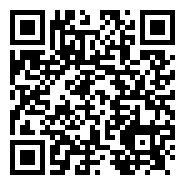
#3
LF進化前アヌビス1体でヘラ・ウルズ降臨を完全攻略する配信。【パズドラ】
📺 ゆうこる/Yuukoru
👁 167万回 👍 6,444
▲ QRコードで視聴

Slide 5

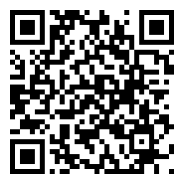
#2
磯村勇斗と末澤誠也が予告編の反応を検証してみた！映画『mentor』10月16日…
📺 avex pictures
👁 4万回 👍 3,427
▲ QRコードで視聴

Slide 6

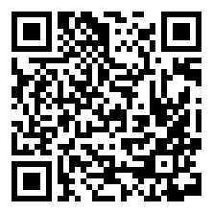
🏆 NO.1 🏆
Mrs. GREEN APPLE「ア・ポステリオリ」Official Music…
📺 Mrs. GREEN APPLE
👁 202万回 👍 5万
▲ QRコードで視聴

Slide 7
以上！
YouTube急上昇
TOP5でした！
チャンネル登録・
いいね！よろしくなのだ🌿
また明日もお楽しみに！

